Slide 1

CHÀO MỪNG QUÝ THẦY CÔ VÀO DỰ GIỜ!
LỚP 6a3

Slide 2
Ôn tập chương II
PHÒNG GD&ĐT………..
TRƯỜNG THCS ………….……
SỐ HỌC 6
TIẾT 44

Slide 3




GIẢI CỨU
ĐẠI DƯƠNG
Khởi Động
Notes:
Nhấn vào Play để bắt đầu

Slide 4








Bắt đầu!
Tính được kết quả là:
A. $−400$
B.$400$
C.$−100$
D.$100$
HẾT GIỜ
Notes:
Nhấn vào vỏ sò để sang câu tiếp theo

Slide 5

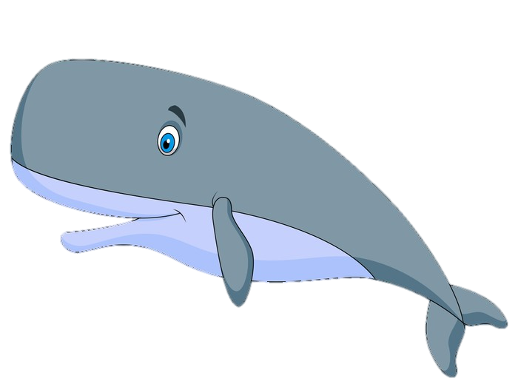

Bắt đầu!
Tính
A.$16$
B.$0$
C. $8$
D.$−8$
HẾT GIỜ
Notes:
Nhấn vào vỏ sò để sang câu tiếp theo

Slide 6





Bắt đầu!
? Một tàu lặn thám hiểm đại dương lặn xuống thêm được 12m trong 3 phút. Hãy tính xem trung bình mỗi phút tàu lặn xuống thêm được bao nhiêu mét?
(Hãy dùng số nguyên âm để giải bài toán trên)
$⟹$ Mỗi phút tàu lặn xuống thêm $−4m$
HẾT GIỜ
A.$36m$
B.$−36m$
C.$4m$
D.$−4m$
Notes:
Nhấn vào vỏ sò để sang phần Gợi vấn đề

Slide 7


Chương II: Số nguyên, các em được học những kiến thức nào?
CHƯƠNG II: SỐ NGUYÊN

Slide 8
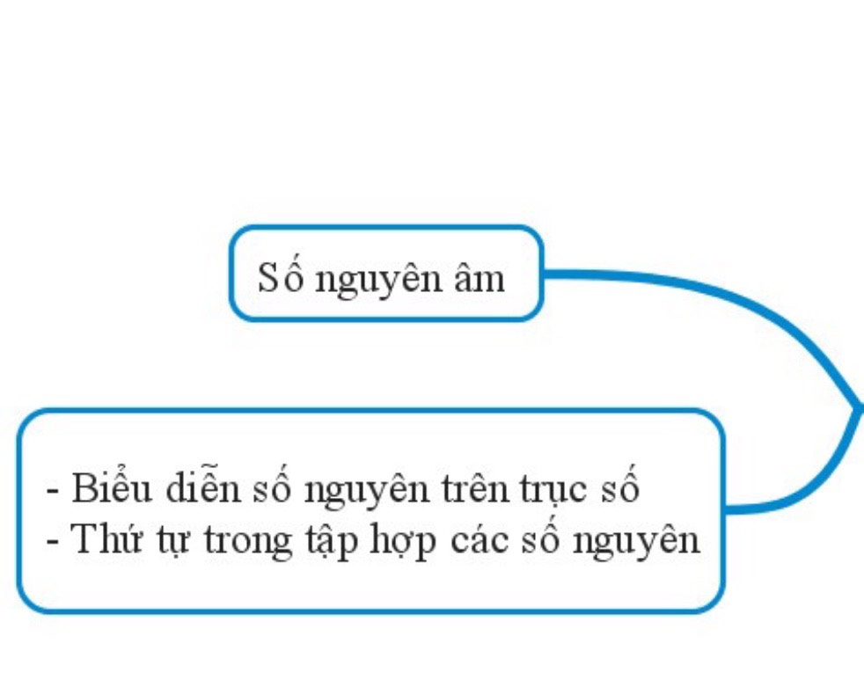
? Những nội dung trong phần kiến thức Tập hợp số nguyên?
CHƯƠNG II: SỐ NGUYÊN

Slide 9
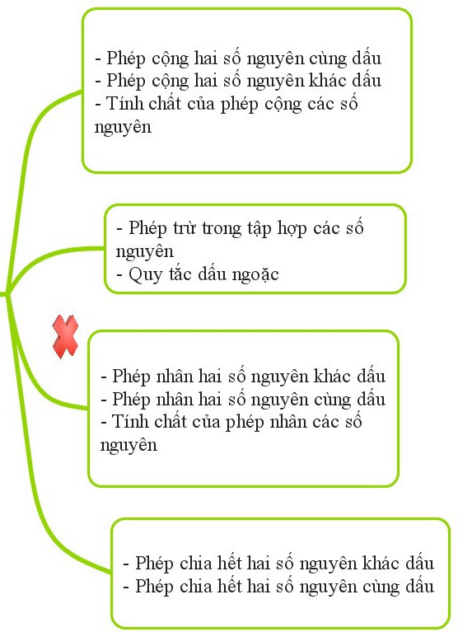
? Các phép tính trong tập hợp số nguyên
CHƯƠNG II: SỐ NGUYÊN

Slide 10
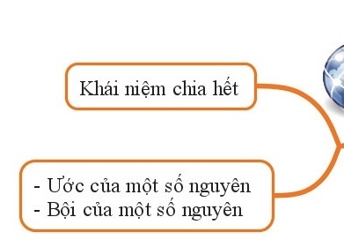
? Những nội dung trong phần kiến thức quan hệ chia hết
CHƯƠNG II: SỐ NGUYÊN

Slide 11
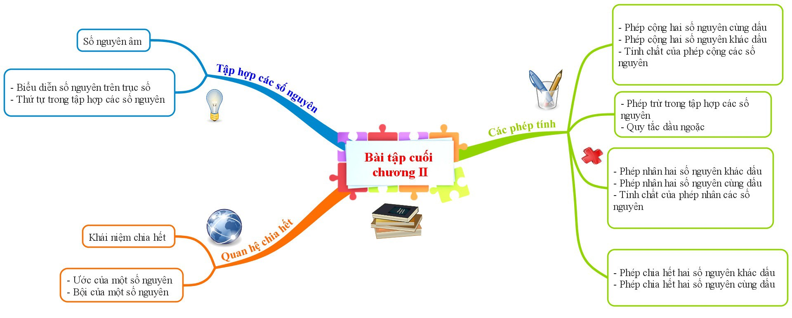
CHƯƠNG II: SỐ NGUYÊN

Slide 12

HOẠT ĐỘNG LUYỆN TẬP
II. Bài tập:
Dạng 1: Đọc và biểu diễn các số nguyên âm trên trục số.
Dạng 2: Thực hiện phép tính.
Dạng 3: Tìm x.
Dạng 4: Bài toán thực tế.

Slide 13
Dạng 1: Đọc và biểu diễn các số nguyên âm trên trục số.
Bài 1(Sgk/88). Sử dụng số nguyên âm để thể hiện các tình huống sau:
Hoàn thành cột bên phải:
Câu hỏi | Câu trả lời
a) Nợ 150 nghìn đồng;
b) 600m dưới mực nước biển;
c) 12 độ dưới 0ºC
-150 (nghìn đồng)
- 600 (m)
-12 (ºC)

Slide 14
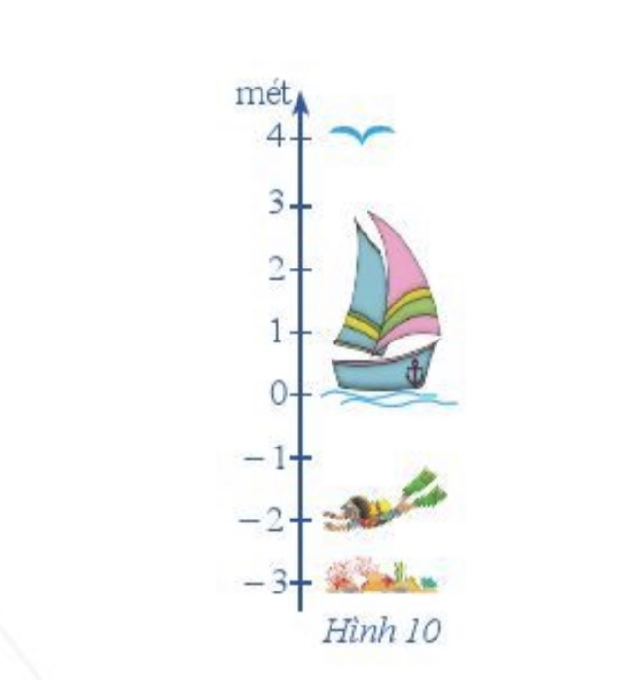
Bài 2 (Sgk/88). Trong Hình 10, hãy tính (theo mét):
Hoàn thành cột bên phải
a) Khoảng cách giữa rặng san hô và người thợ lặn;
b) Khoảng cách giữa người thợ lặn và mặt nước;
c) Khoảng cách giữa mặt nước và con chim;
d) Khoảng cách giữa rặng san hô và con chim;
1 mét
2 mét
4 mét
7 mét

Slide 15
Bài 3 (Sgk/88). Quan sát trục số sau:
Hoàn thành cột bên phải
a) Các điểm N, B, C biểu diễn những số nào?
b) Điểm nào biểu diễn số -7?
-5;
3
-3;
L

Slide 16
Dạng 2: Thực hiện phép tính.
Bài tập 1. Tính giá trị biểu thức (tính nhanh nếu có thể):

Slide 17
Dạng 2: Thực hiện phép tính.
Bài tập 1. Tính giá trị của biểu thức (tính nhanh nếu có thể).

Slide 18
Dạng 2: Thực hiện phép tính.
Bài tập 1. Tính giá trị của biểu thức (tính nhanh nếu có thể).

Slide 19
Dạng 3: Tìm x
Bài tập 6. Tìm số nguyên x, biết:

Slide 20
Dạng 3: Tìm x
Bài tập 6. Tìm số nguyên x, biết:

Slide 21
Dạng 3: Tìm x
Bài tập 6. Tìm số nguyên x, biết:
Suy ra
hoặc

Slide 22
Dạng 4: Bài toán thực tế
Bài tập 7. Công ty An Bình có lợi nhuận mỗi tháng trong 4 tháng đầu năm là -70 triệu đồng. Trong 8 tháng tiếp theo lợi nhuận mỗi tháng của công ty là 60 triệu đồng. Sau 12 tháng kinh doanh, lợi nhuận của công ty An Bình là bao nhiêu tiền?

Slide 23
Dạng 4: Bài toán thực tế
Bài tập 7. Sau 12 tháng kinh doanh, lợi nhuận của công ty An Bình là:
(triệu đồng)
* Kết luận: Sau 12 tháng kinh doanh, lợi nhuận của công ty An Bình là 200 triệu đồng.

Slide 24

Đáp án câu 3:
1944
Đáp án câu 1:
22
Đáp án câu 2:
12
ĐÂY LÀ NGÀY GÌ?
Ngày 22
10
2
Tháng 12
1
Câu 2: Tìm x: x + 19 = 31 ?
3
4
Năm 1944
Câu 1: Kết quả của phép tính (-17) + 22 +17 là?
Câu 3: Tính hợp lí: 1945 + 25 + (-1) - 25
Ngày thành lập Quân Đội Nhân Dân Việt Nam

Slide 25
XEM VIDEO

Slide 26
HƯỚNG DẪN VỀ NHÀ
- Đọc lại toàn bộ nội dung bài đã học.
- Xem trước chủ đề 1 “Đầu tư kinh doanh”.
- Bài tập bổ sung:
1. Tìm số nguyên x, sao cho:
chia hết cho
là ước của

Slide 27

ch©n thµnh c¶m ¬n c¸c thÇy c« gi¸o
vµ c¸c em häc sinh.

